Slide 2
2015-2016
Çocuk ve Genç
Eğitim Programları

Slide 3
PROGRAM TANITIMI / AMACIMIZ
“Başta çocuklar ve gençler olmak üzere toplumun tüm kesiminin ekolojik okuryazarlığını güçlendirmek”

Slide 4
PROGRAM TANITIMI / GENEL HEDEFLER
Bütün yaşam biçimlerine empati geliştirilmesi
Kasıtsız sonuçların öngörülebilmesi
Sürdürülebilirliğin bir yaşam biçimi olarak benimsenmesi
Görünmeyenin görünür kılınması
Doğanın yaşamı nasıl sürdürdüğünün anlaşılması

Slide 5
EĞİTİM PROGRAMLARIMIZ
 | Okul Öncesi (4-5 Yaş) | İlkokul (6-9 Yaş) | Ortaokul (10-13 Yaş) | Lise (14-18 Yaş)
Program | Minik TEMA | Yavru TEMA | Ortaokul TEMA | Lise TEMA
Slogan | Toprak Dersem Çık! | Yaşamı Keşfediyorum | Yeryüzü Macerası | Sürdürülebilir Yaşam

Slide 6
EĞİTİM SARMALI
Ekolojik Okuryazarlık
Minik TEMA ve Yavru TEMA ile doğada geçirdikleri zamanın artması ve doğayla anlamlı bir bağ kurmaları amaçlanır.
Ortaokul TEMA ile yaşamın nasıl sürdüğünü ve doğaya olan etkilerimizi anlamaları, sürdürülebilirliği bir yaşam ilkesi olarak benimsemeleri amaçlanır.
Lise TEMA ile çevre sorunlarına duyarlı ve çözüme yönelik harekete geçebilen bireyler olmaları amaçlanır.

Slide 7
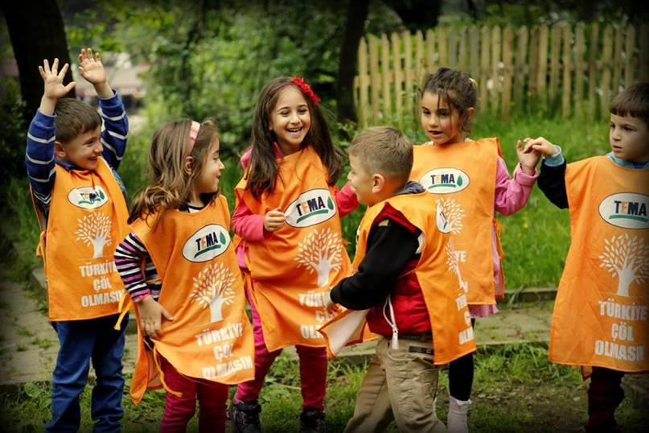
MİNİK TEMA
MİNİK TEMA NEDİR?
AMACI
Okul öncesi ve anasınıfındaki çocukların ekolojik okuryazarlıklarını desteklemeye yönelik 1 yıl süreli eğitim programıdır.
Çocukların doğada geçirdikleri zamanın artmasını ve doğayla anlamlı bir bağ kurmalarını amaçlar.
* Program 2010 yılında başlamıştır.

Slide 8
MİNİK TEMA’NIN KONULARI
Toprak Dersem Çık!
TOPRAK
İnsanın yaşamı ve refahını sağlayan temel unsur olarak toprak
SU
Canlıların yaşaması için hayati bir rolü olan su
HAVA
Yaşamın devamlılığını sağlayan nefes kaynağımız olan hava

Slide 9
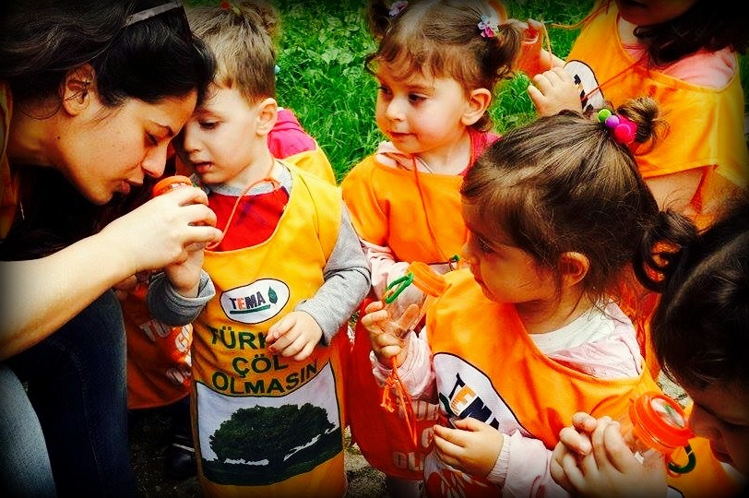
YAVRU TEMA
YAVRU TEMA NEDİR?
AMACI
İlkokul çocukların ekolojik okuryazarlıklarını desteklemeye yönelik 1 yıl süreli eğitim programıdır.
Çocukların doğada geçirdikleri zamanın artmasını ve doğayla anlamlı bir bağ kurmalarını amaçlar.
* Program 2010 yılında başlamış ve 2014 yılında yeniden yapılandırılmıştır.

Slide 10
YAVRU TEMA’NIN KONULARI
Yaşamı Keşfediyorum
PARÇASI OLDUĞUM DOĞA
İnsanın doğanın bir parçası olduğunun içselleştirilmesi
YAŞAMI OLUŞTURAN AHENK
Yaşamın devamlılığını sağlayan toprak, hava, su, biyolojik çeşitlilik ve ekosistemler

Slide 11
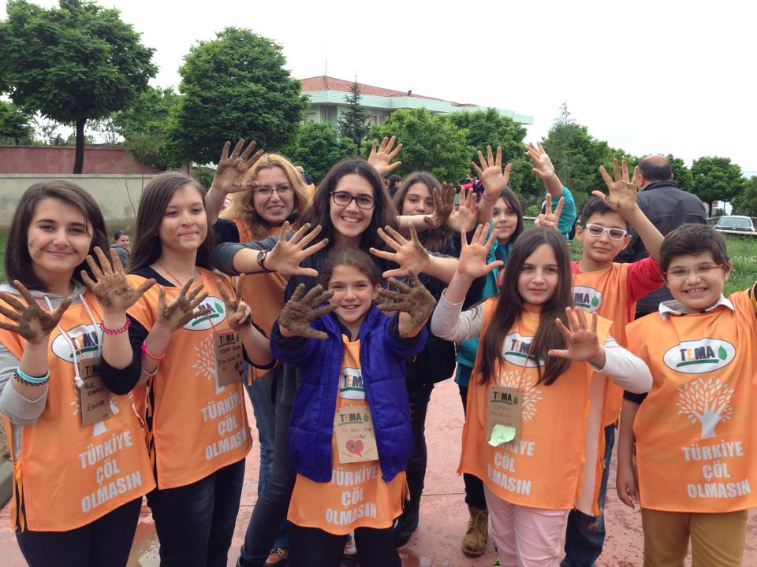
ORTAOKUL TEMA
ORTAOKUL TEMA NEDİR?
AMACI
Ortaokula yönelik bir yıl süreli ekolojik okuryazarlık eğitim programı (1996)
Çocukların yaşamın nasıl sürdüğünü ve doğaya olan etkilerimizi anlamaları, sürdürülebilirliği bir yaşam ilkesi olarak benimsemeleri amaçlanır.
* Program 1996 yılında başlamış ve 2013 yılında yeniden yapılandırılmıştır.

Slide 12
ORTAOKUL TEMA’NIN KONULARI
SÜRDÜRÜLEBİLİR TOPLUM
Sürdürülebilir bir topluma dönüşme yolları
YAŞAMIN YAPI TAŞLARI
Yaşamın devamlılığını sağlayan doğal varlıklar ve temel döngüler
YERYÜZÜNDE YAŞAM
ŞENLİKLİ DOĞA
Yaşadığımız evren ve bu evreni paylaştığımız canlılar
DOĞA HAKKI İnsanın doğanın bir parçası olduğunun
anlaşılması

Slide 13
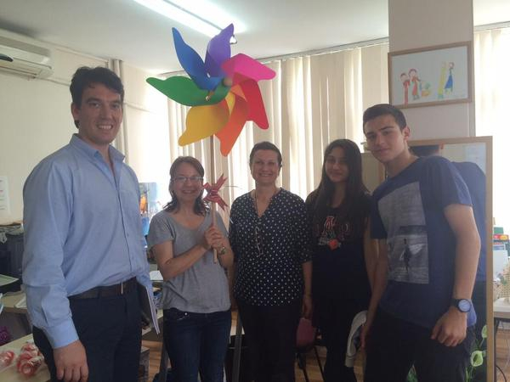
LİSE TEMA
LİSE TEMA NEDİR?
AMACI
Liseye yönelik bir yıl süreli ekolojik okuryazarlık eğitim programı (2014)
Gençlerin çevre sorunlarına duyarlı ve çözüme yönelik harekete geçebilen bireyler olmaları amaçlanır.
* Program 2014 yılında başlamıştır.

Slide 14
LİSE TEMA’ NIN KONULARI
Sürdürülebilir Yaşam
Doğadaki Döngü
Yaşamın devamlılığını sağlayan doğal varlıklar, ekosistemler ve biyolojik çeşitlilik
Dünden Bugüne Hikayemiz
Gezegenin kırılma noktaları ve yaşama etkileri
Yaşamı Dönüştürmek
Kendinden başlayarak sürdürülebilir bir topluma dönüşme yolları ve yaşam pratikleri

Slide 15
EĞİTİM PROGRAMLARININ BİLEŞENLERİ ve
DESTEKLEYİCİ MATERYALLER
Öğretmen Rehberleri
Öğretmenlere 1 adet
(Pdf ve Basılı)
Tüm Programlar
Meşe-Toprak Posteri
Her Sınıfa 1 adet
MT ve YT
Gözlem Kutusu
Her Sınıfa 10 adet
MT ve YT
Katılım Belgesi
Ara Rapor Dolduran Öğretmenlere Basılı
Tüm Programlar
Yıl Sonu Hediyesi
Ara Raporu Gelen Sınıflardaki Tüm Çocuklara
Tüm Programlar

Slide 16
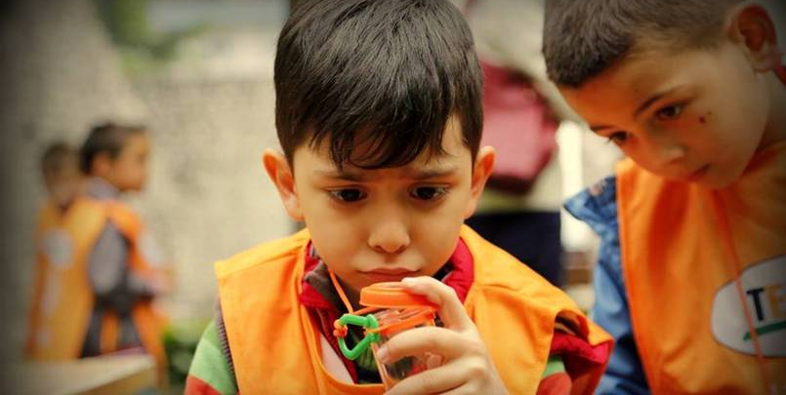
ÖNEMLİ BİLGİLER
Başvurular sadece İl Temsilcilerimiz üzerinden alınacaktır. İlçelerden gelen başvuruların illerde toplanması gerekmektedir.
Temsilcilerimiz başvuruları sadece Bölge Koordinatörü ile paylaşacaktır.
Minik TEMA Programı yalnızca okul öncesi/anasınıfı için, Yavru TEMA Programı sadece ilkokul için uygulanacaktır.
Yavru TEMA Günü: Mart ayında okul ya da il/ilçe bazında sadece ilkokul seviyesinde
düzenlenecektir. Yavru TEMA Şenliği düzenlenmeyecektir.
Ara Rapor ve Sonuç Raporu öğretmenler tarafından online doldurulur. Ara raporunu
dolduran öğretmenlere Basılı Katılım belgesi iletilir.
Yıl Sonu Hediyesi olarak programa katılan çocuklarla Minik TEMA, Yavru TEMA, Ortaokul TEMA ve Lise TEMA Rozeti paylaşılacaktır.

Slide 17
ÇOCUK ve GENÇ EĞİTİM PROGRAMLARI İŞ PLANI ve TAKVİM 2015-2016
TÜM PROGRAMLAR
Başvuru Süreci ve Onay Mesajı | Materyallerin Gönderimi | Programın Uygulanması | Ara Rapor ve Sonuç Raporu | Koordinasyon Toplantıları | Katılım Belgesi ve Yıl Sonu Hediyesi Gönderimi
Başvuru Tarihleri 24 Ağustos -11 Ekim 2015 Onay Mesajı 20 Ekim 2015 | Kasım’ın ilk Haftası Öğretmen Rehberi Meşe ve Toprak Posterleri Gözlem Kutusu | Kasım – Mayıs Arasında Öğretmenler tarafından uygulanır. MT: en az 21 YT: en az 8 OT: en az 10 LT: en az 6 etkinlik uygulanır. | Online olarak doldurulacak Ara Rapor: 1 Şubat – 1 Mart 2016 Sonuç Raporu: 15 Mayıs – 15 Haziran 2016 Ara Raporun Geri Bildirimi: Nisan 2016 | Yılda 2 kez, İl Temsilcileri tarafından gerçekleştirilirve raporlanır Ocak ve Nisan | Nisan’ın İlk Haftası Genel Merkez tarafından gönderilir. Nisan ve Mayıs ayları boyunca Temsilciler tarafından dağıtılır.

Slide 18
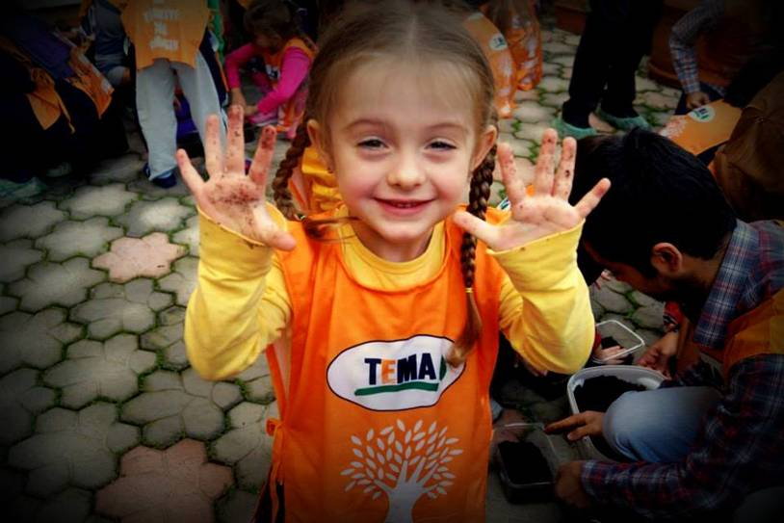
TEMSİLCİLERİMİZİN ROLÜ
Başvuruların alınması ve başvuru formlarının sadece Bölge Koordinatörleri ile paylaşılması
Başvuruların toplu halde ve sadece paylaşılan ortak Excel formu ile iletilmesi
Yıl içerisinde Eğitim Programlarını uygulayan okulların takip edilmesi ve öğretmenlerle Ocak ve Nisan aylarında Koordinasyon Toplantıları düzenlenmesi.
Materyallerin programı uygulayan sınıflara ulaştırılması
Öğretmenler tarafından doldurulması gereken Ara Rapor ve Sonuç Raporunun takibi.

Slide 19
HEDEFLER: HEDEF BELİRLEME KRİTERLERİ
Yaygınlık: 81 İlde Uygulama
Toplam Çocuk ve Sınıf Sayısında Bir Önceki Yıla Göre Azalma Olmaması
Yıl İçindeki Bilgi Paylaşımı / Geribildirim Performansı
Sonuç Raporu Performansı

Slide 20
HEDEFLER: GENEL KABULLER
Bu yıl SADECE SINIF HEDEFİ veriliyor (Öğretmen/Okul)
Bir OKULDAN EN FAZLA 3 SINIF belirlenebilir
Ya da HER SINIF AYRI OKULDAN belirlenebilir

Slide 21
HEDEFLER: ÖRNEK
ÖRNEK:
24 Sınıf Hedefim Var
24 Farklı Okuldan Birer Sınıf Bulabilirim
24 okul, 24 Sınıf
8 Okuldan 3’er Sınıf Bulabilirim
8 Okul, 24 Sınıf
5 Okuldan 2’şer Sınıf, 3 Okuldan 3’er Sınıf, 6 okuldan 1’er Sınıf Bulabilirim
14 Okul, 24 Sınıf

Slide 22
TEŞEKKÜRLER…

